Slide 1
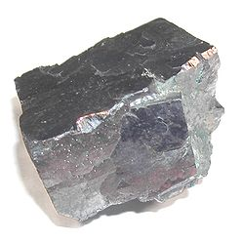
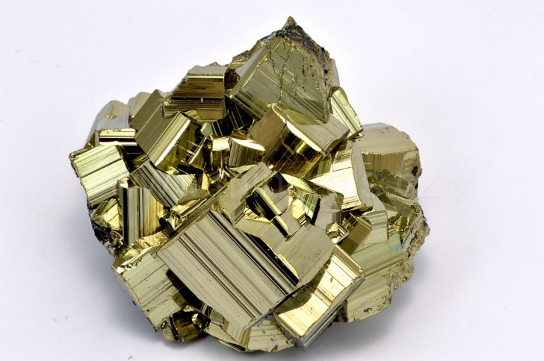
Sulfidy
Hezký den osmáci, dnes si povíme informace o sulfidech. Společně projdeme prezentaci a na konci si napíšete zápis do sešitu.
Hezký den
Š.P.

Slide 2
Sulfidy
Binární (= dvouprvkové) sloučeniny síry s kovovým prvkem
Většina sulfidů se vyskytují v přírodě jako nerosty
Atomy síry mají oxidační číslo –II
PbS, ZnS,HgS…

Slide 3
Sulfidy v přírodě
v přírodě vytváří nerosty :
GALENIT, SFALERIT, PYRIT, CINABARIT
významné suroviny pro výrobu různých kovů - RUDY

Slide 4
SULFID OLOVNATÝ
PbS
Vzorec: _____
Nerost: GALENIT
Vlastnosti: ocelově šedý, kovově lesklý, těžký
olověná ruda
Použití olova – výroba akumulátorů, nábojů do brokovnic, ve zdravotnictví (pohlcuje rentgenové a radioaktivní záření), lití olova
Obr.1

Slide 5
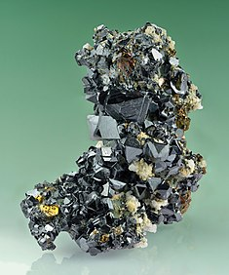
Sulfid zinečnatý
ZnS
Vzorec: ______
Nerost: SFALERIT
Vlastnosti: hnědý, šedý až šedočerný, má vysoký lesk (diamantový)
ruda pro výrobu zinku
Zinek – pozinkování železných plechů, výroba mosazi (zinek a měď)

Slide 6
DiSULFID ŽELEZnaTÝ
Vzorec: FeS₂
Nerost: PYRIT
Vlastnosti: zlatavá barva,
kovový lesk (kočičí zlato)
železná ruda
Použití: výroba železa, dříve i kyseliny sírové

Slide 7
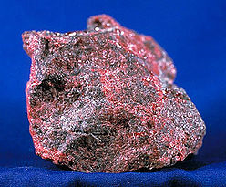
SULFID rtuťnatý
HgS
Vzorec: ____
Nerost: CINABARIT (rumělka)
Vlastnosti: červený, lesklý
Použití: ruda pro výrobu rtuti, drahý kámen
Obr.2

Slide 8
Procvičování – spoj správně
GALENIT
SFALERIT
PYRIT
CINABARIT
rumělka
FeS₂
olověná ruda
výroba železa
drahý kámen
ruda zinku
výroba luminoforů
sulfid olovnatý
výroba rtuti

Slide 9
TVORBA VZORCE = totožná s názvoslovím oxidů SULFID ŽELEZITÝ
Nejdříve napíšeme značky prvků ve správném pořadí → FeS
Přidáme oxidační číslo síry -II FeS^{-II} a podle koncovky ( – itý) k železu III → Fe^{III} S^{-II}
Aby byl součet součinů ox.č. daného prvku a počet atomů daného prvku roven nule, musíme přidat k železu 2 → Fe2 a ke kyslíku 3 → O3
Výsledný vzorec je Fe2O3

Slide 10
TVORBA NÁZVU ZE VZORCE PbS
Nejdříve si napíšeme oxidační číslo k síře PbS^{-II}
Součet součinů oxidačních čísel má být roven nule, proto připíšeme k olovu oxidační číslo II → Pb^{II} S^{-II}
Koncovka oxidačního čísla II je (-natý)
Název vzorce je sulfid olovnatý

Slide 11
Zápis do sešitu
Sulfidy
Dvouprvkové sloučeniny síry s kovovým prvkem
Většina sulfidů se vyskytují v přírodě jako nerosty
Atomy síry mají oxidační číslo -II
Zástupci:
Sulfid olovnatý:
Sulfid zinečnatý:
Disulfid železnatý:
Sulfid rtuťnatý:
NÁZVOSLOVÍ SULFIDŮ
= TOTOŽNÉ S NÁZVOSLOVÍM OXIDŮ
Př. SULFID ŽELEZITÝ
Nejdříve napíšeme značky prvků ve správném pořadí → FeS
Přidáme oxidační číslo síry -II FeS^{-II} a podle koncovky ( – itý) k železu III → Fe^{III} S^{-II}
Aby byl součet součinů ox.č. daného prvku a počet atomů daného prvku roven nule, musíme přidat k železu 2 → Fe2 a ke kyslíku 3 → O3
Výsledný vzorec je Fe2O3

Slide 12
Citace a Zdroje:
Obr. 1: Soubor:GalenaFromKansas.jpg. In: Wikipedia: the free encyclopedia [online]. San Francisco (CA): Wikimedia Foundation, 2001-2005 [cit. 2013-03-24]. Dostupné z: http://cs.wikipedia.org/wiki/Soubor:GalenaFromKansas.jpg
Obr. 2:Soubor:Cinnabar.jpg. In: Wikipedia: the free encyclopedia [online]. San Francisco (CA): Wikimedia Foundation, 2001-2005 [cit. 2013-03-24]. Dostupné z: http://cs.wikipedia.org/wiki/Soubor:Cinnabar.jpg
Autorem materiálu a všech jeho částí, není-li uvedeno jinak, je Mgr. Růžena Koubová.
Materiál vznikl v OP Vzdělávání pro konkurenceschopnost – projekt EU peníze školám

